Slide 1
ქალაქ თბილისის 186-ე საჯარო სკოლა
რიტა შუბითიძე

Slide 2
ასო-ბგერა „გ“

Slide 3
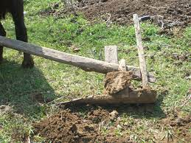
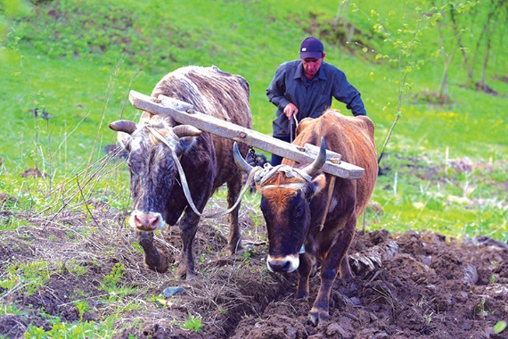
გუთანი
გუგული

Slide 4
სიტყვის სკივრი
ლაგამი
ქომაგი

Slide 5
სიტყვის სკივრი
ფარდაგი
ხაფანგი

Slide 6
სიტყვის სკივრი
ნამგალი
დაგავე

Slide 7
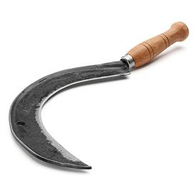
ნამგალი
ნამ გა ლი
ნ ა მ გ ა ლ ი
გ

Slide 8
წავიკითხოთ:
გა-ზი. გუ-თა-ნი.
გუ-გუ-ლი. ნა-გა-ვი.
ლა-გა-მი. ქო-მა-გი.

Slide 9
წაიკითხეთ:
ქოლ-გა. ხა-ფან-გი.
ჩან-გა-ლი. ფარ-და-გი.

Slide 10
წავიკითხოთ:
გუთანი გამართე. ფარდაგი დააგე. ქოლგა გაშალე. ნამგალი კარგად გალესე. თაფლის სანთელი ჩაქრა.

Slide 11
წავიკითხოთ წინადადებები:
სახლი კარგად დაგავე.
თაგვს ხაფანგი დაუგე.
გუგული ლამაზი ფრინველია. გუთანი ღრმად ხნავს.
ქაჩალს ქოჩორი არა აქვს.

Slide 12
მოძებნეთ ტექსტში
,,გ“ასოზე დაწყებული სიტყვები;
სიტყვები, რომლებშიც შუაშია ,,გ“ ასო.
სიტყვები, რომლებშიც არის ორი ,,გ“.

Slide 13
ამოიკითხეთ ტექსტიდან
ორსიტყვიანი წინადადება;
სამსიტყვიანი წინადადება;
ოთხსიტყვიანი წინადადება.

Slide 14
უპასუხე შეკითხვებს
რა დაუგე თაგვს?
გუგული როგორი ფრინველია?
გუთანი როგორ ხნავს?
ქოჩორი ვის არ აქვს?

Slide 15
ავაწყოთ მარცვლები
გ
ა
გ
ი
გ
უ
გ
ო
ე
გ

Slide 16
წავიკითხოთ მარცვლები:
გა აგ გაგ გაგა
გე ეგ გეგ გეგე
გი იგ გიგ გიგი
გო ოგ გოგ გოგო
გუ უგ გუგ გუგუ

Slide 17
შევადგინოთ სიტყვები:
აზი
ემი
გ
ული
ზა
ედი

Slide 18
გამოიცანით გამოტოვებული ასო:
თა ? ვი
მგე ? ი
გა ? ეთი
ამხა ? აგი

Slide 19
ააწყვეთ წინადადება:
აქვს
არა
ქოჩორი
ქაჩალს
კარგად
გალესე
ნამგალი

Slide 20
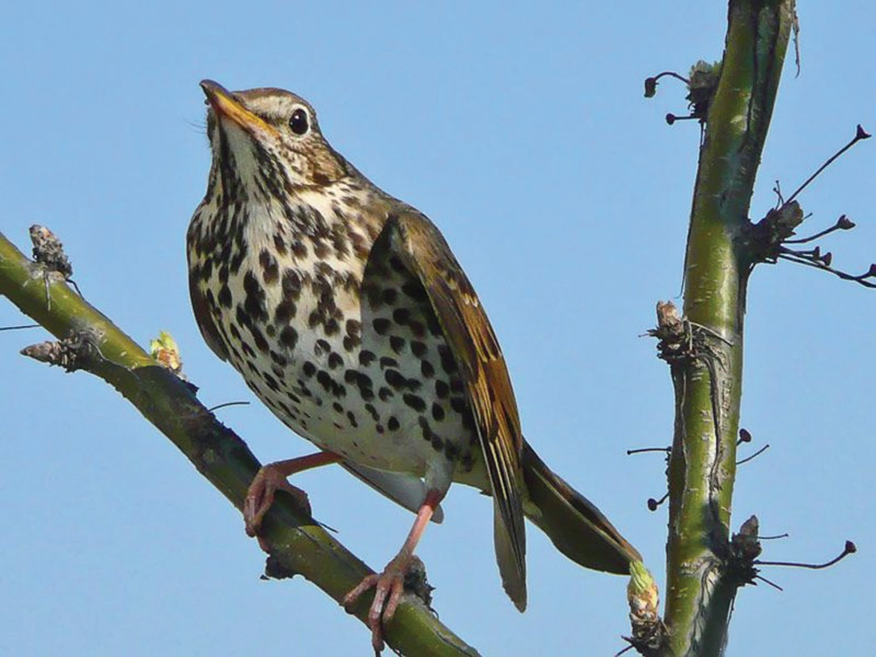
ვისწავლოთ ლექსი
გუგუ - გუგუ! –
გუგულმა,
გულჭრელათა გვარისამ,
გამარჯობა გვისურვა,
გული გაგვიხალისა.
გივი ჭიჭინაძე

Slide 21
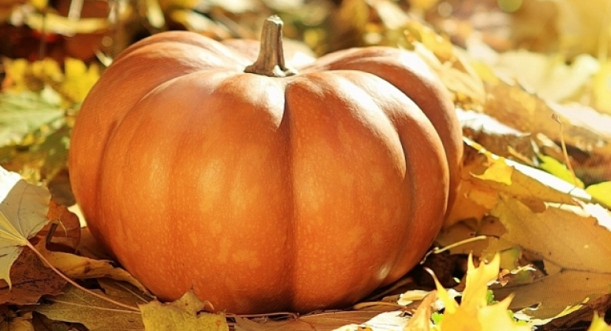
ვისწავლოთ ანდაზა

Slide 22
ვისწავლოთ ანდაზები:
გონიერი მეტს მოითმენსო.
გაგონილს ნანახი სჯობიაო
ვისწავლოთ გამოცანა:
გარეთ - ატლასი, შიგნით -ათასი.

Slide 23
წარმატებას გისურვებთ!

